Slide 1
Otomatik Kontrol
Kapalı Çevrim Kontrol Sistemin Genel Gereklilikleri
Hazırlayan: Dr. Nurdan Bilgin

Slide 2
Kapalı Çevrim Kontrol
Kapalı Çevrim Kontrol Sistemin Genel Gereklilikleri
Tüm uygulamalar için aşağıdaki genel gereklilikler karşılanmaksızın bir kontrol sisteminin genel performansı tatmin edici olmaz:
  Kararlılık
  Sistemlerin Kalıcı Durum Davranışı
  Sistemlerin Geçici Durum Davranışı
    Birinci Derece Sistemlerin Adım Girişe Cevabı
    İkinci Derece Sistemlerin Adım Girişe Cevabı
    Geçici Durum Davranışı Parametreleri

Slide 3
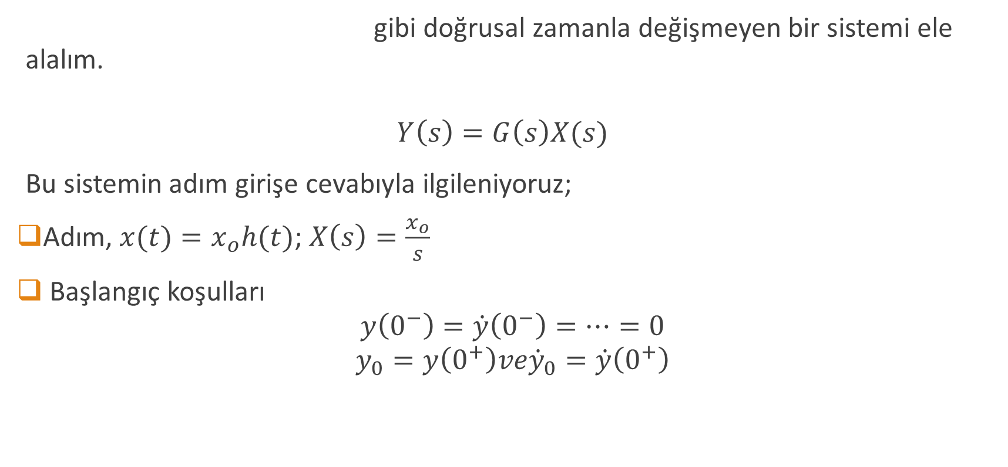
Kapalı Çevrim Kontrol Sistemin Genel Gereklilikleri
Birinci Derece Sistemlerin Adım Girişe Cevabı
X(s)
Y(s)
gibi doğrusal zamanla değişmeyen bir sistemi ele alalım.
  $$Y\left(s\right)=G\left(s\right)X(s)$$
Bu sistemin adım girişe cevabıyla ilgileniyoruz;
Adım, $x(t)=x_{o}h(t)$; $X\left(s\right)=\frac{x_{o}}{s}$
Başlangıç koşulları
$$y\left(0^{−}\right)=\dot{y}\left(0^{−}\right)=…=0$$
$$y_{0}=y\left(0^{+}\right)ve{\dot{y}}_{0}=\dot{y}\left(0^{+}\right)$$
G(s)

Slide 4


Hatırlatma
Son değer teoremi:
İlk değer teoremi:
$$\lim_{t→∞}{f(t)}=\lim_{s→0}{[sF\left(s\right)]}$$
$$f(0^{+})=\lim_{s→∞}{[sF\left(s\right)]}$$

Slide 5
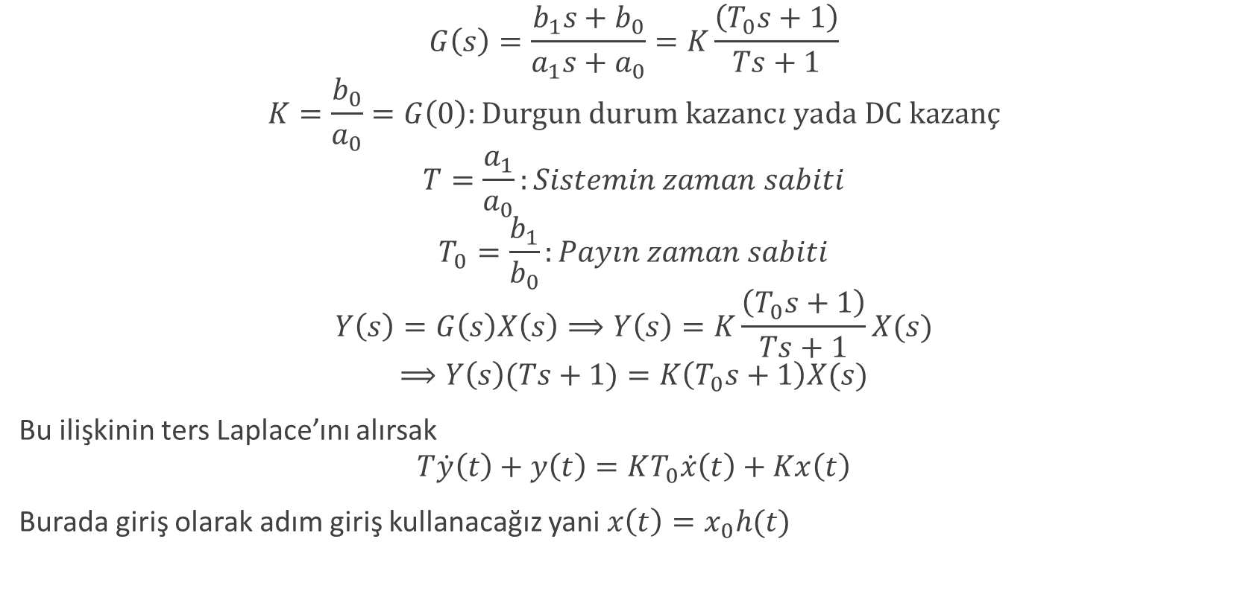
Birinci Derece Sistemlerin Adım Girişe Cevabı
$$G\left(s\right)=\frac{b_{1}s+b_{0}}{a_{1}s+a_{0}}=K\frac{\left(T_{0}s+1\right)}{Ts+1}$$
$$K=\frac{b_{0}}{a_{0}}=G\left(0\right):Durgun durum kazancı yada DC kazanç$$
$$T=\frac{a_{1}}{a_{0}}:Sistemin zaman sabiti$$
$$T_{0}=\frac{b_{1}}{b_{0}}:Payın zaman sabiti$$
$$Y\left(s\right)=G\left(s\right)X\left(s\right)⟹Y\left(s\right)=K\frac{\left(T_{0}s+1\right)}{Ts+1}X(s)$$
$$⟹Y\left(s\right)(Ts+1)=K\left(T_{0}s+1\right)X(s)$$
Bu ilişkinin ters Laplace’ını alırsak
$$T\dot{y}\left(t\right)+y\left(t\right)=KT_{0}\dot{x}\left(t\right)+Kx\left(t\right)$$
Burada giriş olarak adım giriş kullanacağız yani $x\left(t\right)=x_{0}h(t)$

Slide 6
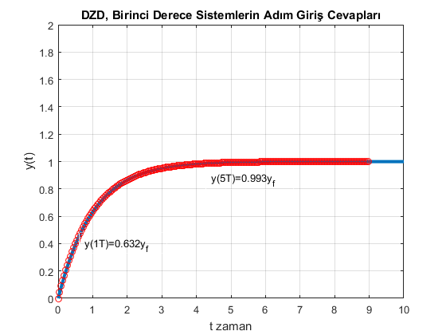

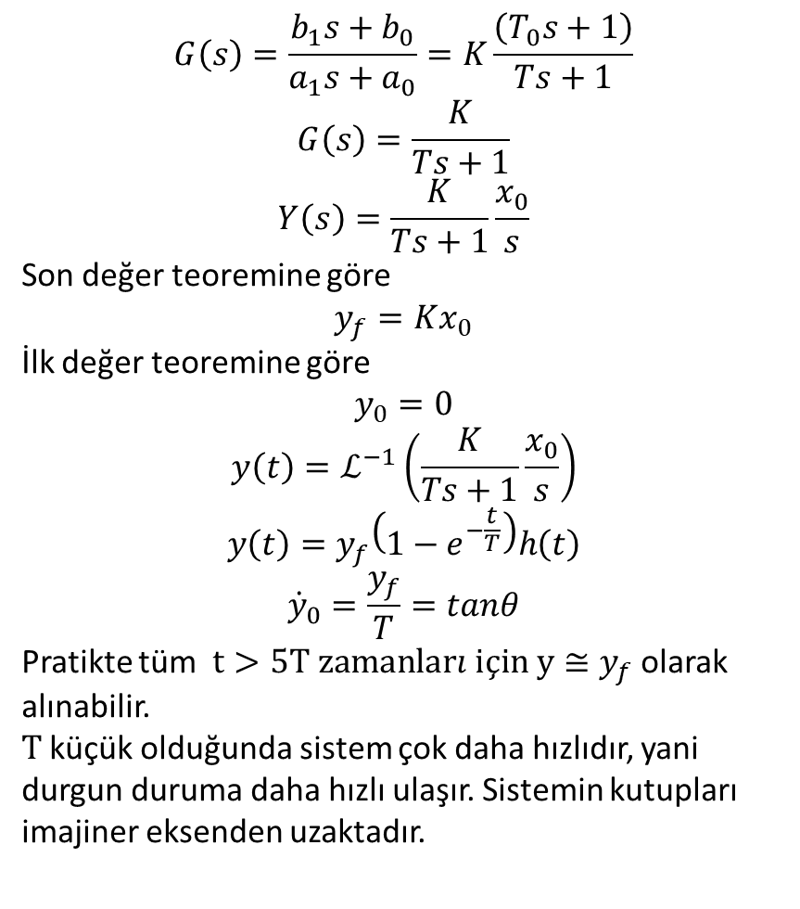
$$a.) T_{0}=0$$
$$G\left(s\right)=\frac{b_{1}s+b_{0}}{a_{1}s+a_{0}}=K\frac{\left(T_{0}s+1\right)}{Ts+1}$$
$$G\left(s\right)=\frac{K}{Ts+1}$$
$$Y\left(s\right)=\frac{K}{Ts+1}\frac{x_{0}}{s}$$
Son değer teoremine göre
$$y_{f}=Kx_{0}$$
İlk değer teoremine göre
$$y_{0}=0$$
$$y\left(t\right)=ℒ^{−1}\left(\frac{K}{Ts+1}\frac{x_{0}}{s}\right)$$
$$y\left(t\right)=y_{f}\left(1−e^{−\frac{t}{T}}\right)h\left(t\right)$$
$${\dot{y}}_{0}=\frac{y_{f}}{T}=tanθ$$
Pratikte tüm $t>5T zamanları için y≅y_{f}$ olarak alınabilir.
$T$küçük olduğunda sistem çok daha hızlıdır, yani durgun duruma daha hızlı ulaşır. Sistemin kutupları imajiner eksenden uzaktadır.

Slide 7

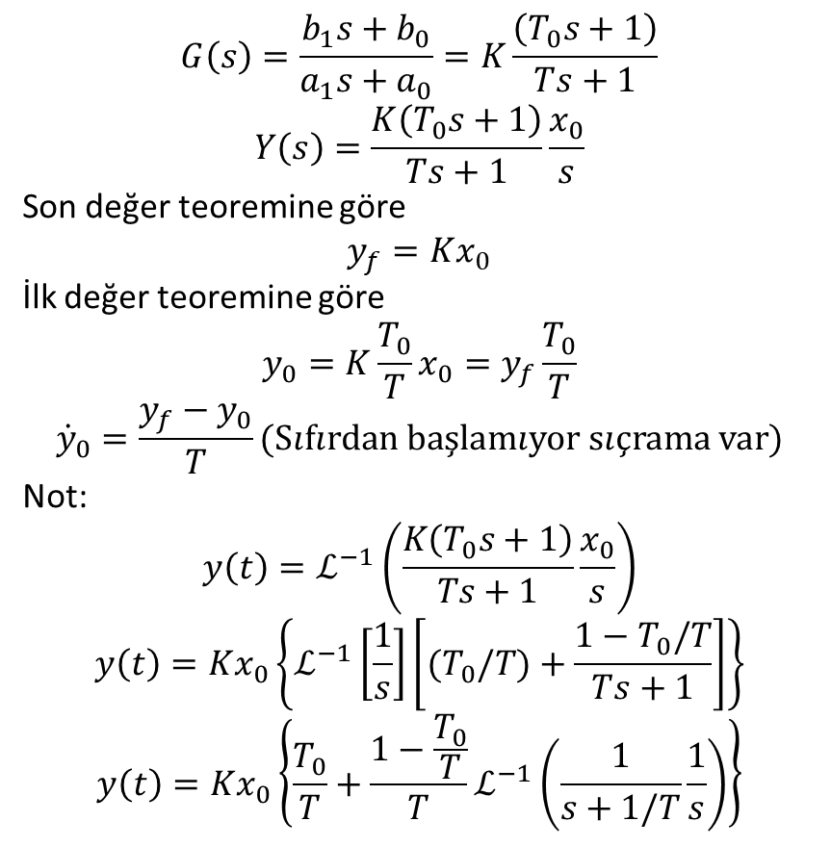
$$b.) T_{0}≠0$$
$$G\left(s\right)=\frac{b_{1}s+b_{0}}{a_{1}s+a_{0}}=K\frac{\left(T_{0}s+1\right)}{Ts+1}$$
$$Y\left(s\right)=\frac{K\left(T_{0}s+1\right)}{Ts+1}\frac{x_{0}}{s}$$
Son değer teoremine göre
$$y_{f}=Kx_{0}$$
İlk değer teoremine göre
$$y_{0}=K\frac{T_{0}}{T}x_{0}=y_{f}\frac{T_{0}}{T}$$
$${\dot{y}}_{0}=\frac{y_{f}−y_{0}}{T}(Sıfırdan başlamıyor sıçrama var)$$
Not:
$$y\left(t\right)=ℒ^{−1}\left(\frac{K\left(T_{0}s+1\right)}{Ts+1}\frac{x_{0}}{s}\right)$$
$$y\left(t\right)=Kx_{0}\left\{ℒ^{−1}\left[\frac{1}{s}\right]\left[(T_{0}/T)+\frac{1−T_{0}/T}{Ts+1}\right]\right\}$$
$$y\left(t\right)=Kx_{0}\left\{\frac{T_{0}}{T}+\frac{1−\frac{T_{0}}{T}}{T}ℒ^{−1}\left(\frac{1}{s+1/T}\frac{1}{s}\right)\right\}$$

Slide 8
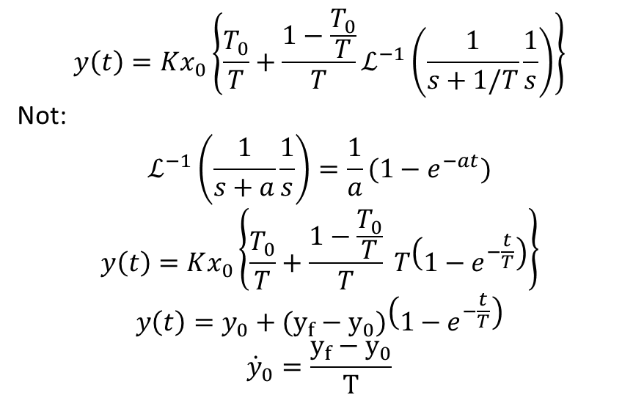
$$b.) T_{0}≠0$$
$$y\left(t\right)=Kx_{0}\left\{\frac{T_{0}}{T}+\frac{1−\frac{T_{0}}{T}}{T}ℒ^{−1}\left(\frac{1}{s+1/T}\frac{1}{s}\right)\right\}$$
Not:
$$ℒ^{−1}\left(\frac{1}{s+a}\frac{1}{s}\right)=\frac{1}{a}(1−e^{−at})$$
$$y\left(t\right)=Kx_{0}\left\{\frac{T_{0}}{T}+\frac{1−\frac{T_{0}}{T}}{T} T\left(1−e^{−\frac{t}{T}}\right)\right\}$$
$$y\left(t\right)=y_{0}+(y_{f}−y_{0})\left(1−e^{−\frac{t}{T}}\right)$$
$${\dot{y}}_{0}=\frac{y_{f}−y_{0}}{T}$$

Slide 9
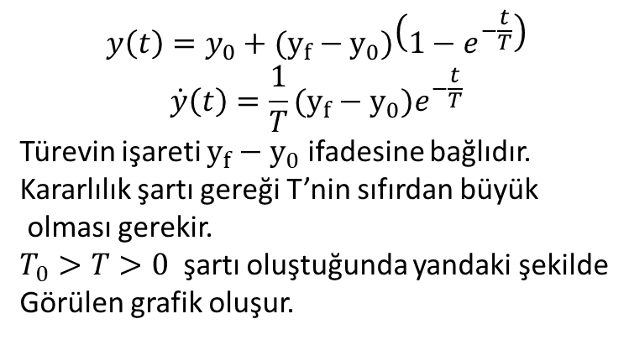
$$y\left(t\right)=y_{0}+(y_{f}−y_{0})\left(1−e^{−\frac{t}{T}}\right)$$
$$\dot{y}\left(t\right)=\frac{1}{T}(y_{f}−y_{0})e^{−\frac{t}{T}}$$
Türevin işareti $y_{f}−y_{0}$ ifadesine bağlıdır.
Kararlılık şartı gereği T’nin sıfırdan büyük
olması gerekir.
$T_{0}>T>0$ şartı oluştuğunda yandaki şekilde
Görülen grafik oluşur.

Slide 10
clear all;
close all; clc;
t=[0:0.1:10];
fig=figure;
for i=1:length(t)
y(i)=1-exp(-t(i)/1);
end
plot(t,y,'LineWidth',3);hold on;
s = tf('s');
G = 1/(s+1);
[y,t]=step(G);
plot(t,y,'ro');hold on;
axis([0 10 0 2]);grid on;
ylabel('y(t)');xlabel('t zaman')
title('DZD, Birinci Derece Sistemlerin Adým Giriþ Cevaplarý');
annotation(fig,'textbox',[0.461714285714281 0.435714285714286 0.195428571428571 0.0642857142857248],'String','y(5T)=0.993y_f','EdgeColor',[1 1 1]);
annotation(fig,'textbox',[0.177785714285709 0.242857142857143 0.195428571428571 0.0619047619047736],'String','y(1T)=0.632y_f','EdgeColor',[1 1 1]);

Slide 11
fig1=figure;
for i=1:length(t)
y(i)=0.5+0.5*(1-exp(-t(i)/1));
end
plot(t,y,'LineWidth',3);hold on;
s = tf('s');
G = (0.5*s+1)/(s+1);
[y,t]=step(G);
plot(t,y,'ro');hold on;
axis([0 10 0 2]);
ylabel('y(t)');xlabel('t zaman')
title('DZD, Birinci Derece Sistemlerin Adým Giriþ Cevaplarý');
annotation(fig1,'textbox',[0.461714285714281 0.435714285714286 0.195428571428571 0.0642857142857248],'String','T<T_0','EdgeColor',[1 1 1]);
annotation(fig1,'textbox',[0.361714285714281 0.335714285714286 0.195428571428571 0.0642857142857248],'String','y(t)>0','EdgeColor',[1 1 1]);
grid on;
fig2=figure;
for i=1:length(t)
y(i)=2-(1-exp(-t(i)/1));
end
plot(t,y,'LineWidth',3);hold on;
s = tf('s');
G = (2*s+1)/(s+1);
[y,t]=step(G);
plot(t,y,'ro');hold on;
grid on;
axis([0 10 0 2]);
ylabel('y(t)');xlabel('t zaman')
title('DZD, Birinci Derece Sistemlerin Adým Giriþ Cevaplarý');
annotation(fig2,'textbox',[0.461714285714281 0.435714285714286 0.195428571428571 0.0642857142857248],'String','T>T_0','EdgeColor',[1 1 1]);
annotation(fig2,'textbox',[0.361714285714281 0.335714285714286 0.195428571428571 0.0642857142857248],'String','y(t)<0','EdgeColor',[1 1 1]);

Slide 12
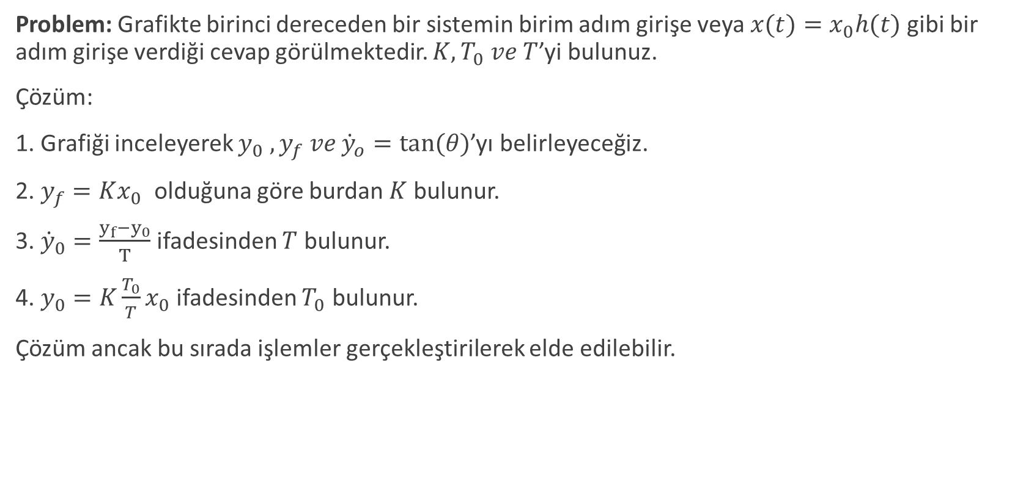
Örnek Problem Çözümü
Problem: Grafikte birinci dereceden bir sistemin birim adım girişe veya $x(t)=x_{0}h(t)$gibi bir adım girişe verdiği cevap görülmektedir. $K, T_{0} ve T$’yi bulunuz.
Çözüm:
1. Grafiği inceleyerek $y_{0} , y_{f} ve {\dot{y}}_{o}=tan⁡(θ)$’yı belirleyeceğiz.
2. $y_{f}=Kx_{0}$ olduğuna göre burdan $K$ bulunur.
3. ${\dot{y}}_{0}=\frac{y_{f}−y_{0}}{T}$ ifadesinden $T$ bulunur.
4. $y_{0}=K\frac{T_{0}}{T}x_{0}$ ifadesinden $T_{0}$ bulunur.
Çözüm ancak bu sırada işlemler gerçekleştirilerek elde edilebilir.

Slide 13
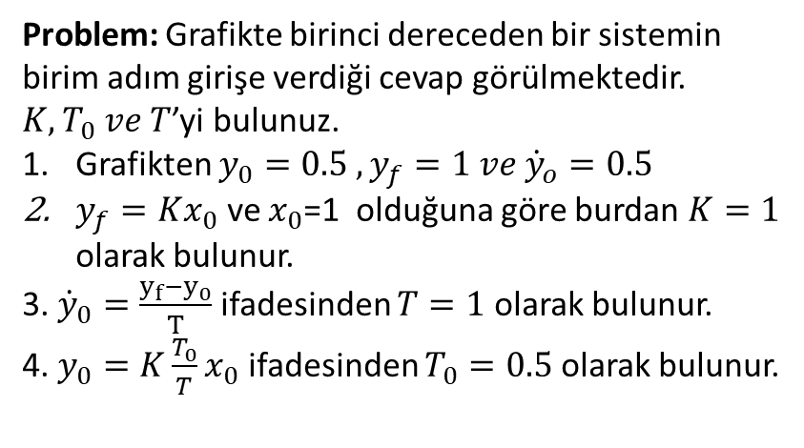
Problem: Grafikte birinci dereceden bir sistemin birim adım girişe verdiği cevap görülmektedir. $K, T_{0} ve T$’yi bulunuz.
Grafikten $y_{0}=0.5 , y_{f}=1 ve {\dot{y}}_{o}=0.5$
$y_{f}=Kx_{0}$ ve $x_{0}$=1 olduğuna göre burdan $K=1$ olarak bulunur.
3. ${\dot{y}}_{0}=\frac{y_{f}−y_{0}}{T}$ ifadesinden $T=1$ olarak bulunur.
4. $y_{0}=K\frac{T_{0}}{T}x_{0}$ ifadesinden $T_{0}=0.5$ olarak bulunur.

Slide 14
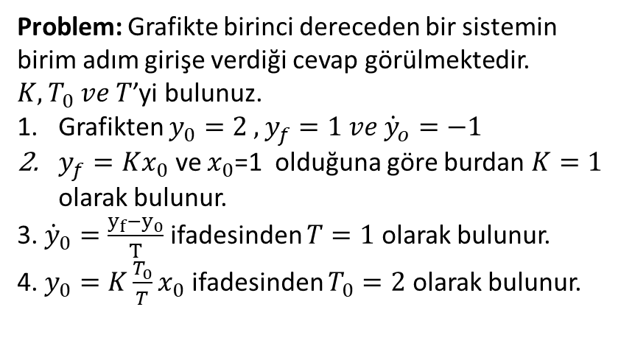
Problem: Grafikte birinci dereceden bir sistemin birim adım girişe verdiği cevap görülmektedir. $K, T_{0} ve T$’yi bulunuz.
Grafikten $y_{0}=2 , y_{f}=1 ve {\dot{y}}_{o}=−1$
$y_{f}=Kx_{0}$ ve $x_{0}$=1 olduğuna göre burdan $K=1$ olarak bulunur.
3. ${\dot{y}}_{0}=\frac{y_{f}−y_{0}}{T}$ ifadesinden $T=1$ olarak bulunur.
4. $y_{0}=K\frac{T_{0}}{T}x_{0}$ ifadesinden $T_{0}=2$ olarak bulunur.

Slide 15

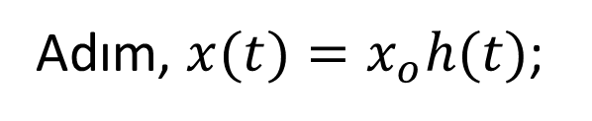
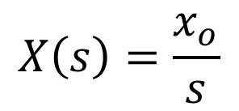
Kapalı Çevrim Kontrol Sistemin Genel Gereklilikleri
İkinci Derece Sistemlerin Adım Girişe Cevabı
X(s)
Y(s)
G(s)
gibi doğrusal zamanla değişmeyen bir sistemi ele alalım. Bu sistemin adım girişe cevabıyla ilgileniyoruz;
  $$Y\left(s\right)=G\left(s\right)X(s)$$
Adım, $x(t)=x_{o}h(t)$;
$$X\left(s\right)=\frac{x_{o}}{s}$$

Slide 16
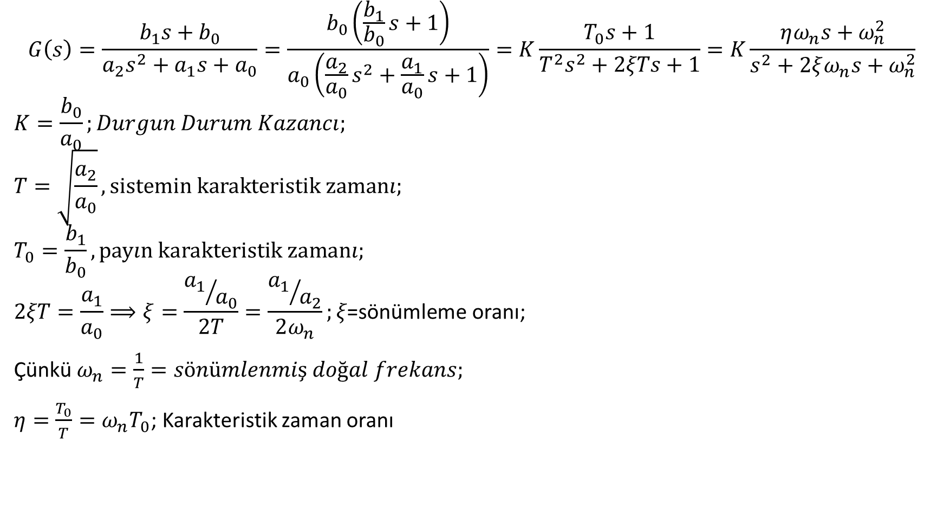
Kapalı Çevrim Kontrol Sistemin Genel Gereklilikleri
İkinci Derece Sistemlerin Adım Girişe Cevabı
$$G\left(s\right)=\frac{b_{1}s+b_{0}}{a_{2}s^{2}+a_{1}s+a_{0}}=\frac{b_{0}\left(\frac{b_{1}}{b_{0}}s+1\right)}{a_{0}\left(\frac{a_{2}}{a_{0}}s^{2}+\frac{a_{1}}{a_{0}}s+1\right)}=K\frac{T_{0}s+1}{T^{2}s^{2}+2ξTs+1}=K\frac{ηω_{n}s+ω_{n}^{2}}{s^{2}+2ξω_{n}s+ω_{n}^{2}}$$
$$K=\frac{b_{0}}{a_{0}};Durgun Durum Kazancı;$$
$$T=\sqrt{\frac{a_{2}}{a_{0}}}, sistemin karakteristik zamanı;$$
$$T_{0}=\frac{b_{1}}{b_{0}}, payın karakteristik zamanı;$$
$$2ξT=\frac{a_{1}}{a_{0}}⟹ξ=\frac{{a_{1}}/{a_{0}}}{2T}=\frac{{a_{1}}/{a_{2}}}{2ω_{n}};ξ\text{=}\text{s}\text{ö}\text{n}\text{ü}\text{mleme} \text{oran}\text{ı;}$$
Çünkü $ω_{n}=\frac{1}{T}=sönümlenmiş doğal frekans;$
$η=\frac{T_{0}}{T}=ω_{n}T_{0}$; Karakteristik zaman oranı

Slide 17
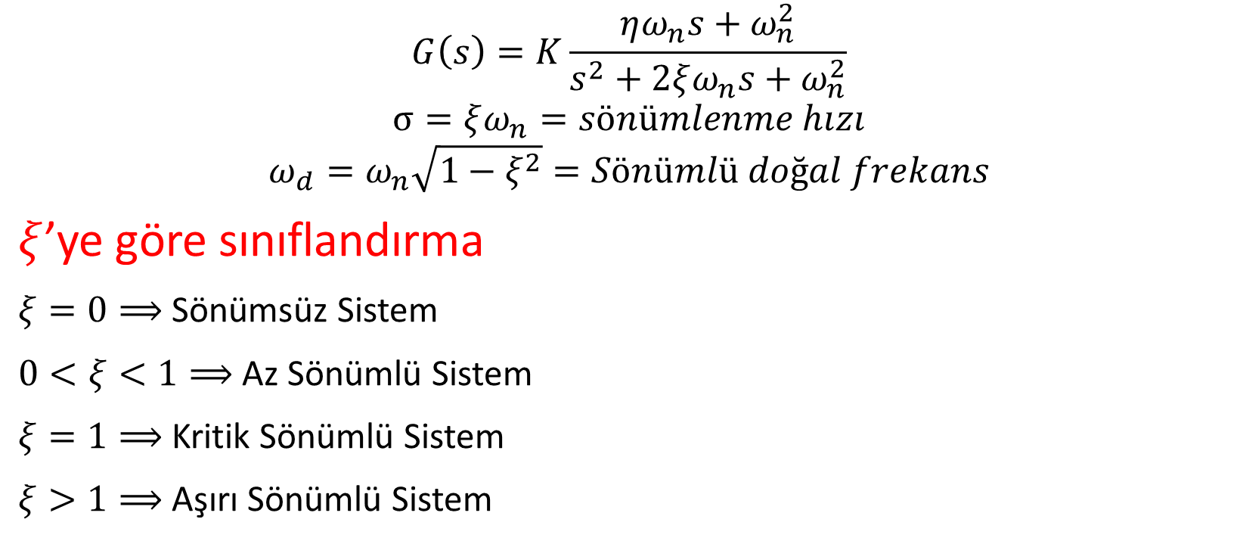
Kapalı Çevrim Kontrol Sistemin Genel Gereklilikleri
İkinci Derece Sistemlerin Adım Girişe Cevabı
$$G\left(s\right)=K\frac{ηω_{n}s+ω_{n}^{2}}{s^{2}+2ξω_{n}s+ω_{n}^{2}}$$
$$σ=ξω_{n}=sönümlenme hızı$$
$$ω_{d}=ω_{n}\sqrt{1−ξ^{2}}=Sönümlü doğal frekans$$
$ξ$’ye göre sınıflandırma
$ξ=0⟹$ Sönümsüz Sistem
$0<ξ<1⟹$ Az Sönümlü Sistem
$ξ=1⟹$ Kritik Sönümlü Sistem
$ξ>1⟹$ Aşırı Sönümlü Sistem

Slide 18
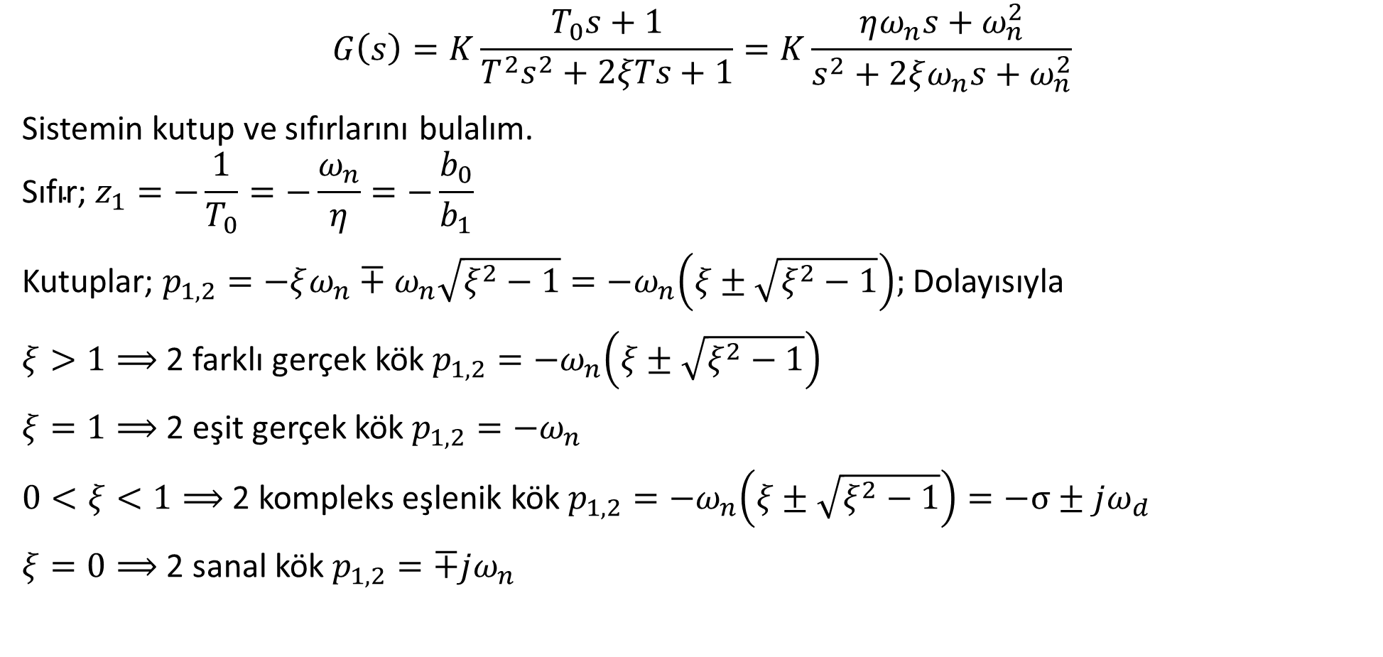
Kapalı Çevrim Kontrol Sistemin Genel Gereklilikleri
İkinci Derece Sistemlerin Adım Girişe Cevabı
$$G\left(s\right)=K\frac{T_{0}s+1}{T^{2}s^{2}+2ξTs+1}=K\frac{ηω_{n}s+ω_{n}^{2}}{s^{2}+2ξω_{n}s+ω_{n}^{2}}$$
Sistemin kutup ve sıfırlarını bulalım.
$$\text{S}\text{ı}\text{f}\text{ı}\text{r}\text{;} z_{1}=−\frac{1}{T_{0}}=−\frac{ω_{n}}{η}=−\frac{b_{0}}{b_{1}}$$
Kutuplar; $p_{1,2}=−ξω_{n}∓ω_{n}\sqrt{ξ^{2}−1}=−ω_{n}\left(ξ±\sqrt{ξ^{2}−1}\right);$ Dolayısıyla
$ξ>1⟹$ 2 farklı gerçek kök $p_{1,2}=−ω_{n}\left(ξ±\sqrt{ξ^{2}−1}\right)$
$ξ=1⟹$ 2 eşit gerçek kök $p_{1,2}=−ω_{n}$
$0<ξ<1⟹$ 2 kompleks eşlenik kök $p_{1,2}=−ω_{n}\left(ξ±\sqrt{ξ^{2}−1}\right)=−σ±jω_{d}$
$ξ=0⟹$ 2 sanal kök $p_{1,2}=∓jω_{n}$

Slide 19
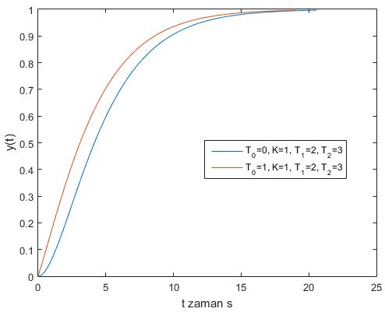
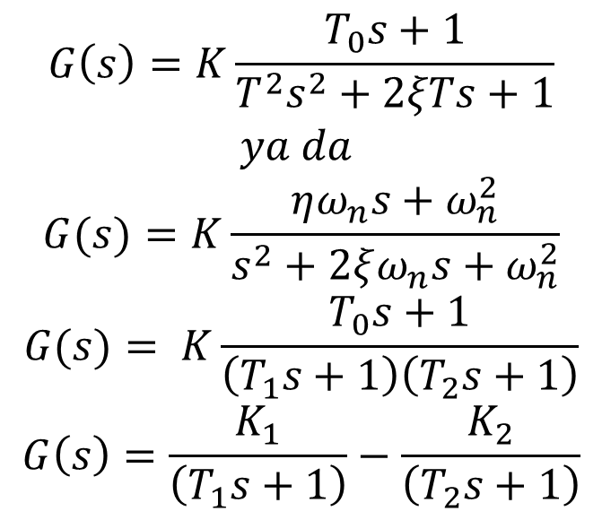
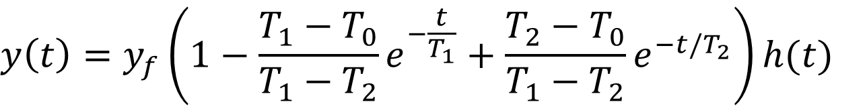
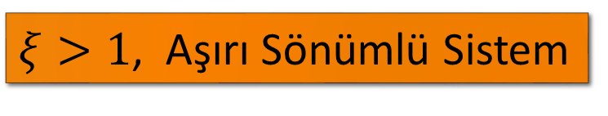
$$G\left(s\right)=K\frac{T_{0}s+1}{T^{2}s^{2}+2ξTs+1}$$
$$ya da$$
$$G(s)=K\frac{ηω_{n}s+ω_{n}^{2}}{s^{2}+2ξω_{n}s+ω_{n}^{2}}$$
$$G(s)= K\frac{T_{0}s+1}{\left(T_{1}s+1\right)\left(T_{2}s+1\right)}$$
$$G\left(s\right)=\frac{K_{1}}{\left(T_{1}s+1\right)}−\frac{K_{2}}{\left(T_{2}s+1\right)}$$
$ξ>1$, Aşırı Sönümlü Sistem
$$y\left(t\right)=y_{f}\left(1−\frac{T_{1}−T_{0}}{T_{1}−T_{2}}e^{−\frac{t}{T_{1}}}+\frac{T_{2}−T_{0}}{T_{1}−T_{2}}e^{−t/T_{2}}\right)h(t)$$

Slide 20
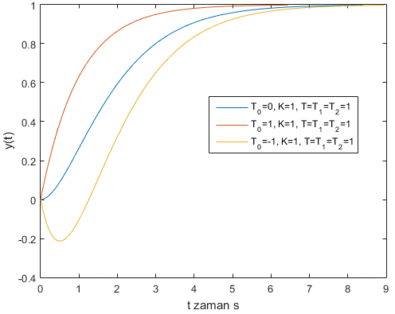
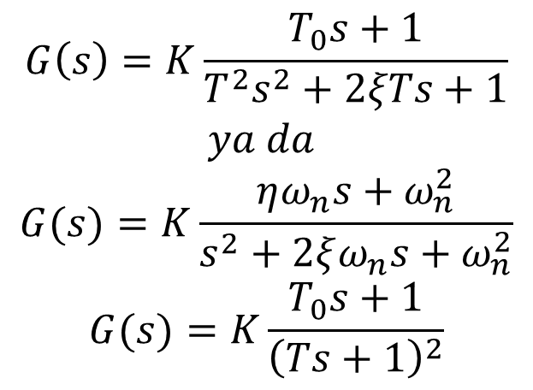
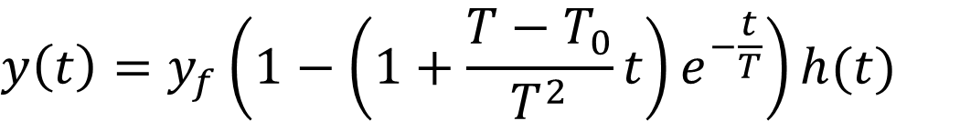
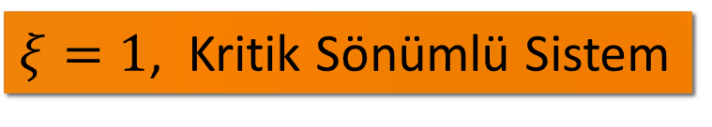
$$G\left(s\right)=K\frac{T_{0}s+1}{T^{2}s^{2}+2ξTs+1}$$
$$ya da$$
$$G(s)=K\frac{ηω_{n}s+ω_{n}^{2}}{s^{2}+2ξω_{n}s+ω_{n}^{2}}$$
$$G(s)=K\frac{T_{0}s+1}{{\left(Ts+1\right)}^{2}}$$
$ξ=1$, Kritik Sönümlü Sistem
$$y\left(t\right)=y_{f}\left(1−\left(1+\frac{T−T_{0}}{T^{2}}t\right)e^{−\frac{t}{T}}\right)h(t)$$

Slide 21
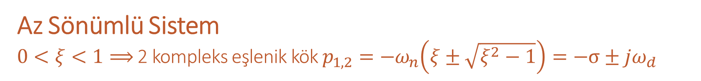
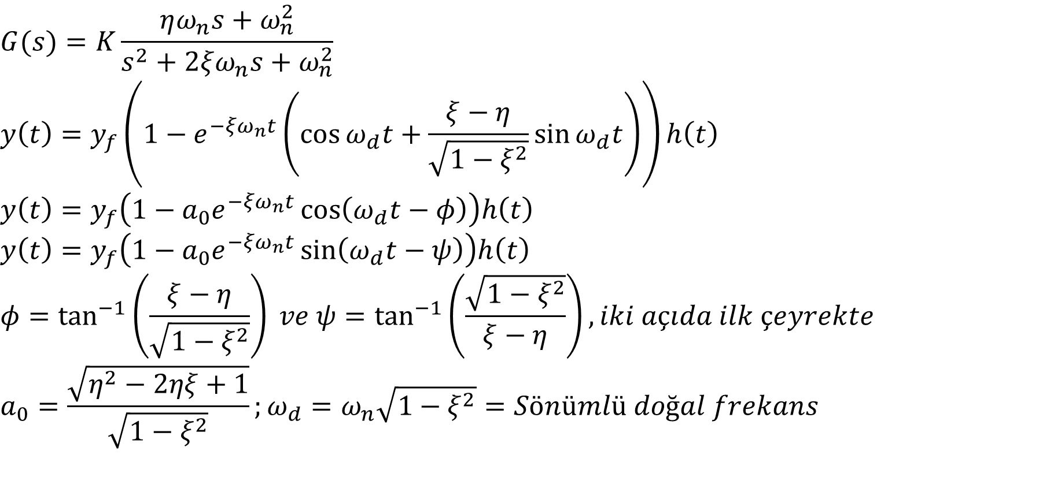
Az Sönümlü Sistem
$0<ξ<1⟹$ 2 kompleks eşlenik kök $p_{1,2}=−ω_{n}\left(ξ±\sqrt{ξ^{2}−1}\right)=−σ±jω_{d}$
$$G(s)=K\frac{ηω_{n}s+ω_{n}^{2}}{s^{2}+2ξω_{n}s+ω_{n}^{2}}$$
$$y\left(t\right)=y_{f}\left(1−e^{−{ξω}_{n}t}\left(\cos{ω_{d}t}+\frac{ξ−η}{\sqrt{1−ξ^{2}}}\sin{ω_{d}t}\right)\right)h\left(t\right)$$
$$y\left(t\right)=y_{f}\left(1−a_{0}e^{−{ξω}_{n}t}\cos\left(ω_{d}t−φ\right)\right)h\left(t\right)$$
$$y\left(t\right)=y_{f}\left(1−a_{0}e^{−{ξω}_{n}t}\sin\left(ω_{d}t−ψ\right)\right)h\left(t\right)$$
$$φ=\tan^{−1}\left(\frac{ξ−η}{\sqrt{1−ξ^{2}}}\right) ve ψ=\tan^{−1}\left(\frac{\sqrt{1−ξ^{2}}}{ξ−η}\right), iki açıda ilk çeyrekte$$
$$a_{0}=\frac{\sqrt{η^{2}−2ηξ+1}}{\sqrt{1−ξ^{2}}};ω_{d}=ω_{n}\sqrt{1−ξ^{2}}=Sönümlü doğal frekans$$

Slide 22
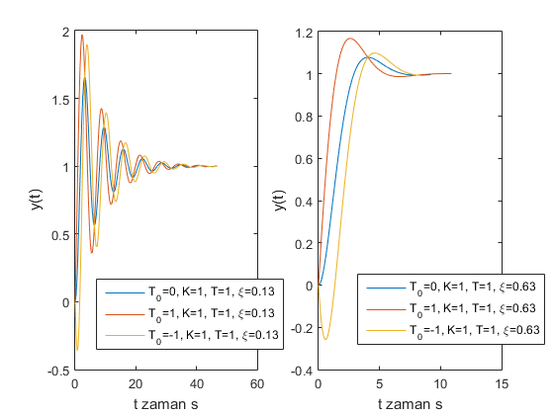

Slide 23
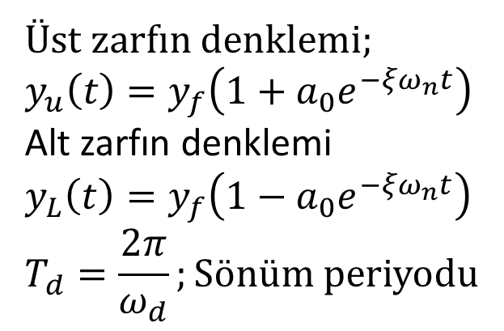




Üst zarfın denklemi;
$$y_{u}\left(t\right)=y_{f}\left(1+a_{0}e^{−{ξω}_{n}t}\right)$$
Alt zarfın denklemi
$$y_{L}\left(t\right)=y_{f}\left(1−a_{0}e^{−{ξω}_{n}t}\right)$$
$$T_{d}=\frac{2π}{ω_{d}};Sönüm periyodu$$
$$y_{U}(t)$$
$$T_{d}$$
$$y_{L}(t)$$
$${\dot{y}}_{0}=0$$

Slide 24
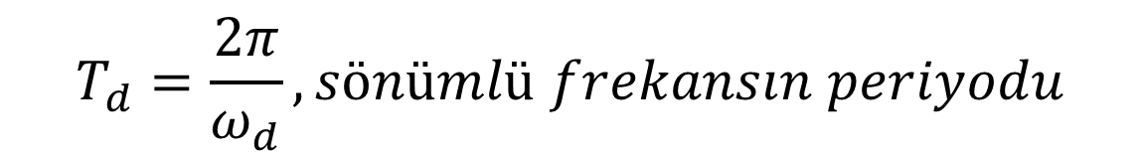


$$T_{d}=\frac{2π}{ω_{d}}, sönümlü frekansın periyodu$$
$$y_{u}\left(t\right)=y_{f}\left(1+a_{0}e^{−{ξω}_{n}t}\right)$$
$$y_{L}\left(t\right)=y_{f}\left(1−a_{0}e^{−{ξω}_{n}t}\right)$$

Slide 25
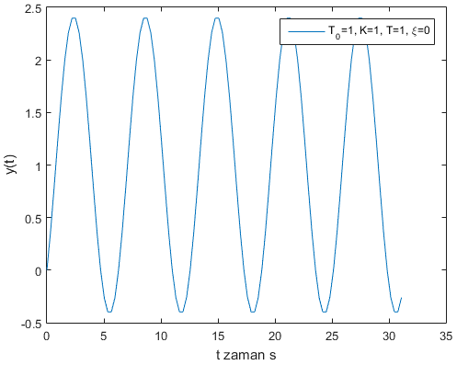
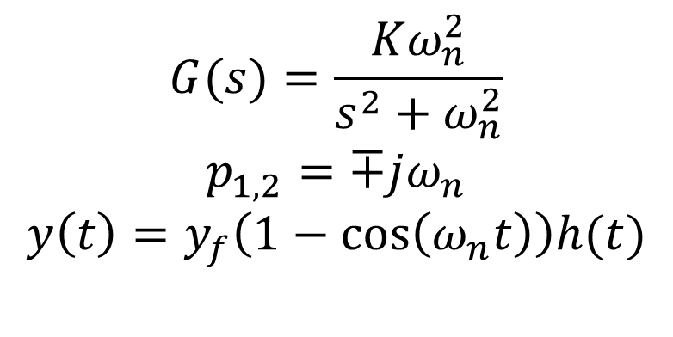
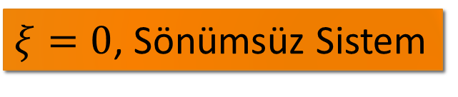
$$G(s)=\frac{Kω_{n}^{2}}{s^{2}+ω_{n}^{2}}$$
$$p_{1,2}=∓jω_{n}$$
$$y\left(t\right)=y_{f}\left(1−\cos\left(ω_{n}t\right)\right)h(t)$$
$ξ=0$, Sönümsüz Sistem

Slide 26
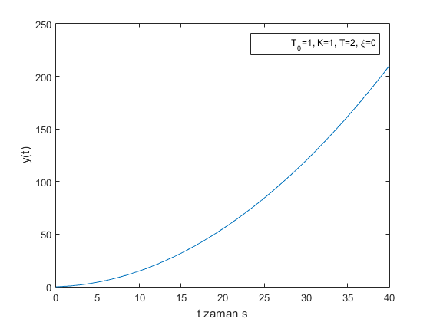
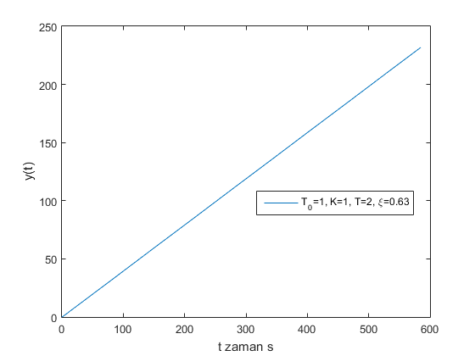
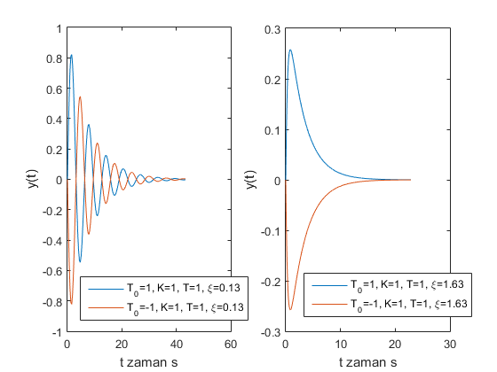
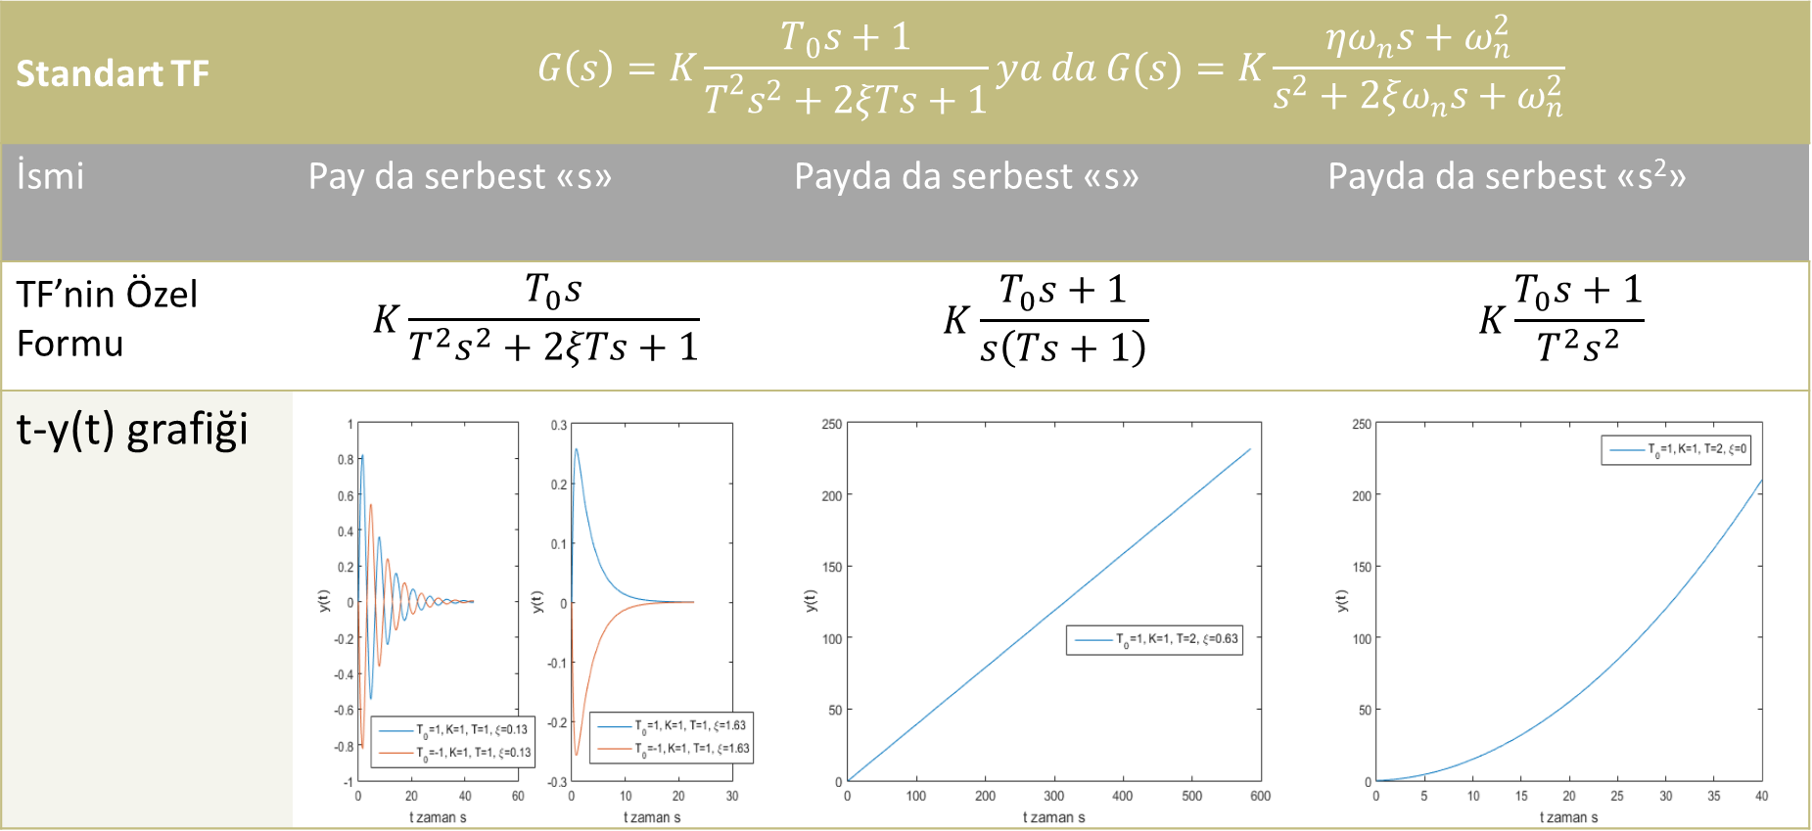
    Bozulmuş (Dejenere) İkinci Derece Sistemlerin Adım Girişe Cevabı
Standart TF | $$G\left(s\right)=K\frac{T_{0}s+1}{T^{2}s^{2}+2ξTs+1}ya da G(s)=K\frac{ηω_{n}s+ω_{n}^{2}}{s^{2}+2ξω_{n}s+ω_{n}^{2}}$$
İsmi | Pay da serbest «s» | Payda da serbest «s» | Payda da serbest «s²»
TF’nin Özel Formu | $$K\frac{T_{0}s}{T^{2}s^{2}+2ξTs+1}$$ | $$K\frac{T_{0}s+1}{s\left(Ts+1\right)}$$ | $$K\frac{T_{0}s+1}{T^{2}s^{2}}$$
t-y(t) grafiği

Slide 27


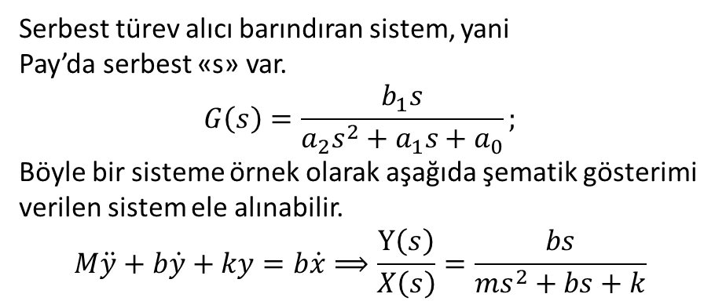
Serbest türev alıcı barındıran sistem, yani
Pay’da serbest «s» var.
$$G\left(s\right)=\frac{b_{1}s}{a_{2}s^{2}+a_{1}s+a_{0}};$$
Böyle bir sisteme örnek olarak aşağıda şematik gösterimi
verilen sistem ele alınabilir.
$$M\ddot{y}+b\dot{y}+ky=b\dot{x}⟹\frac{Y\left(s\right)}{X\left(s\right)}=\frac{bs}{ms^{2}+bs+k}$$
b
k
M, Kütle
x(t)
y(t)

Slide 28
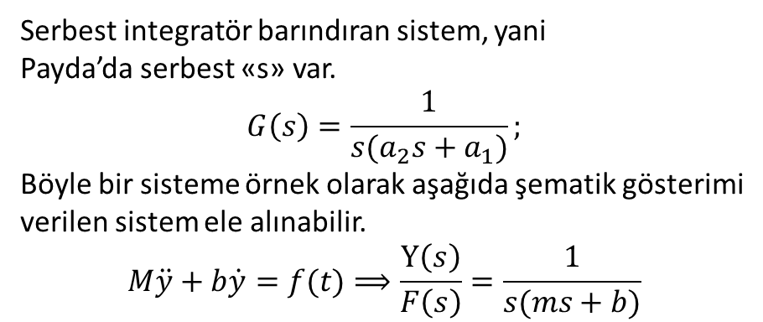
Serbest integratör barındıran sistem, yani
Payda’da serbest «s» var.
$$G\left(s\right)=\frac{1}{s(a_{2}s+a_{1})};$$
Böyle bir sisteme örnek olarak aşağıda şematik gösterimi
verilen sistem ele alınabilir.
$$M\ddot{y}+b\dot{y}=f(t)⟹\frac{Y\left(s\right)}{F\left(s\right)}=\frac{1}{s(ms+b)}$$
f(t)
M, Kütle
b, viskoz sürtünme
y(t)

Slide 29
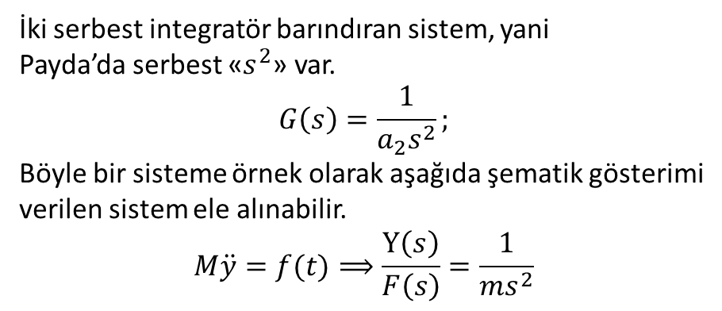
İki serbest integratör barındıran sistem, yani
Payda’da serbest «$s^{2}$» var.
$$G\left(s\right)=\frac{1}{a_{2}s^{2}};$$
Böyle bir sisteme örnek olarak aşağıda şematik gösterimi
verilen sistem ele alınabilir.
$$M\ddot{y}=f(t)⟹\frac{Y\left(s\right)}{F\left(s\right)}=\frac{1}{ms^{2}}$$
f(t)
M, Kütle
y(t)

Slide 30
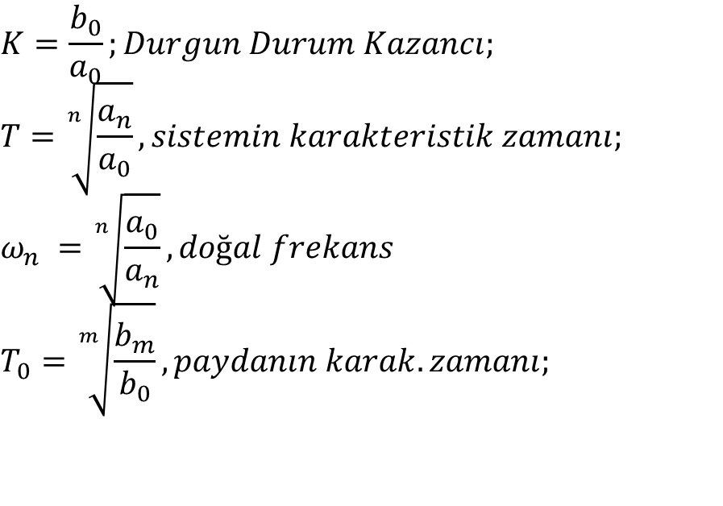
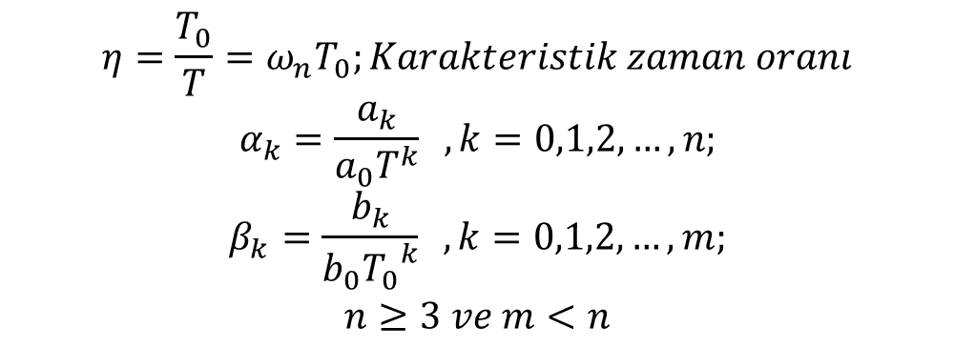
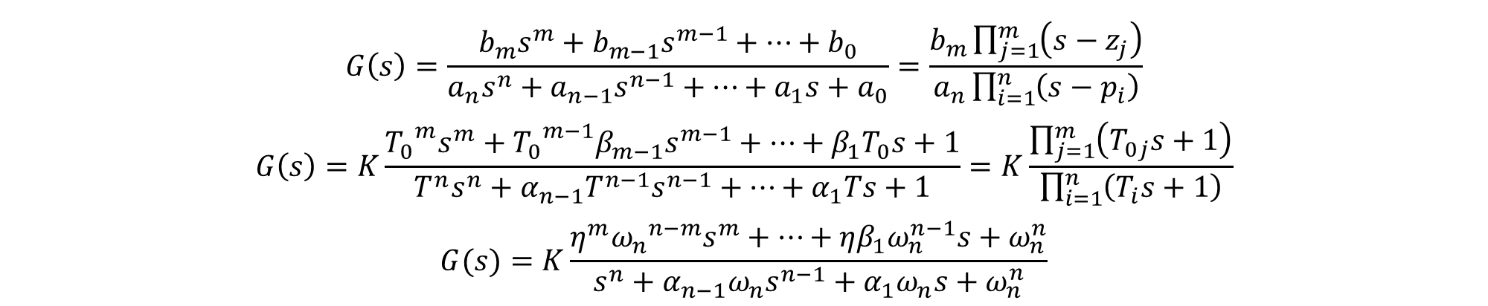
Yüksek Dereceli Sistemler $n≥3$
$$G\left(s\right)=\frac{b_{m}s^{m}+b_{m−1}s^{m−1}+⋯+b_{0}}{a_{n}s^{n}+a_{n−1}s^{n−1}+⋯+a_{1}s+a_{0}}=\frac{b_{m}\prod_{j=1}^{m}{\left(s−z_{j}\right)}}{a_{n}\prod_{i=1}^{n}{\left(s−p_{i}\right)}}$$
$$G\left(s\right)=K\frac{{T_{0}}^{m}s^{m}+{T_{0}}^{m−1}β_{m−1}s^{m−1}+⋯+β_{1}T_{0}s+1}{T^{n}s^{n}+α_{n−1}T^{n−1}s^{n−1}+⋯+α_{1}Ts+1}=K\frac{\prod_{j=1}^{m}{\left(T_{0j}s+1\right)}}{\prod_{i=1}^{n}{\left(T_{i}s+1\right)}}$$
$$G(s)=K\frac{η^{m}{ω_{n}}^{n−m}s^{m}+⋯+ηβ_{1}ω_{n}^{n−1}s+ω_{n}^{n}}{s^{n}+α_{n−1}ω_{n}s^{n−1}+α_{1}ω_{n}s+ω_{n}^{n}}$$
$$K=\frac{b_{0}}{a_{0}};Durgun Durum Kazancı;$$
$$T=\sqrt[n]{\frac{a_{n}}{a_{0}}}, sistemin karakteristik zamanı;$$
$$ω_{n} =\sqrt[n]{\frac{a_{0}}{a_{n}}}, doğal frekans$$
$$T_{0}=\sqrt[m]{\frac{b_{m}}{b_{0}}}, paydanın karak. zamanı;$$
$$η=\frac{T_{0}}{T}=ω_{n}T_{0};Karakteristik zaman oranı$$
$$α_{k}=\frac{a_{k}}{a_{0}T^{k}} ,k=0,1,2,…,n;$$
$$β_{k}=\frac{b_{k}}{b_{0}{T_{0}}^{k}} ,k=0,1,2,…,m;$$
$$n≥3 ve m<n$$

Slide 31
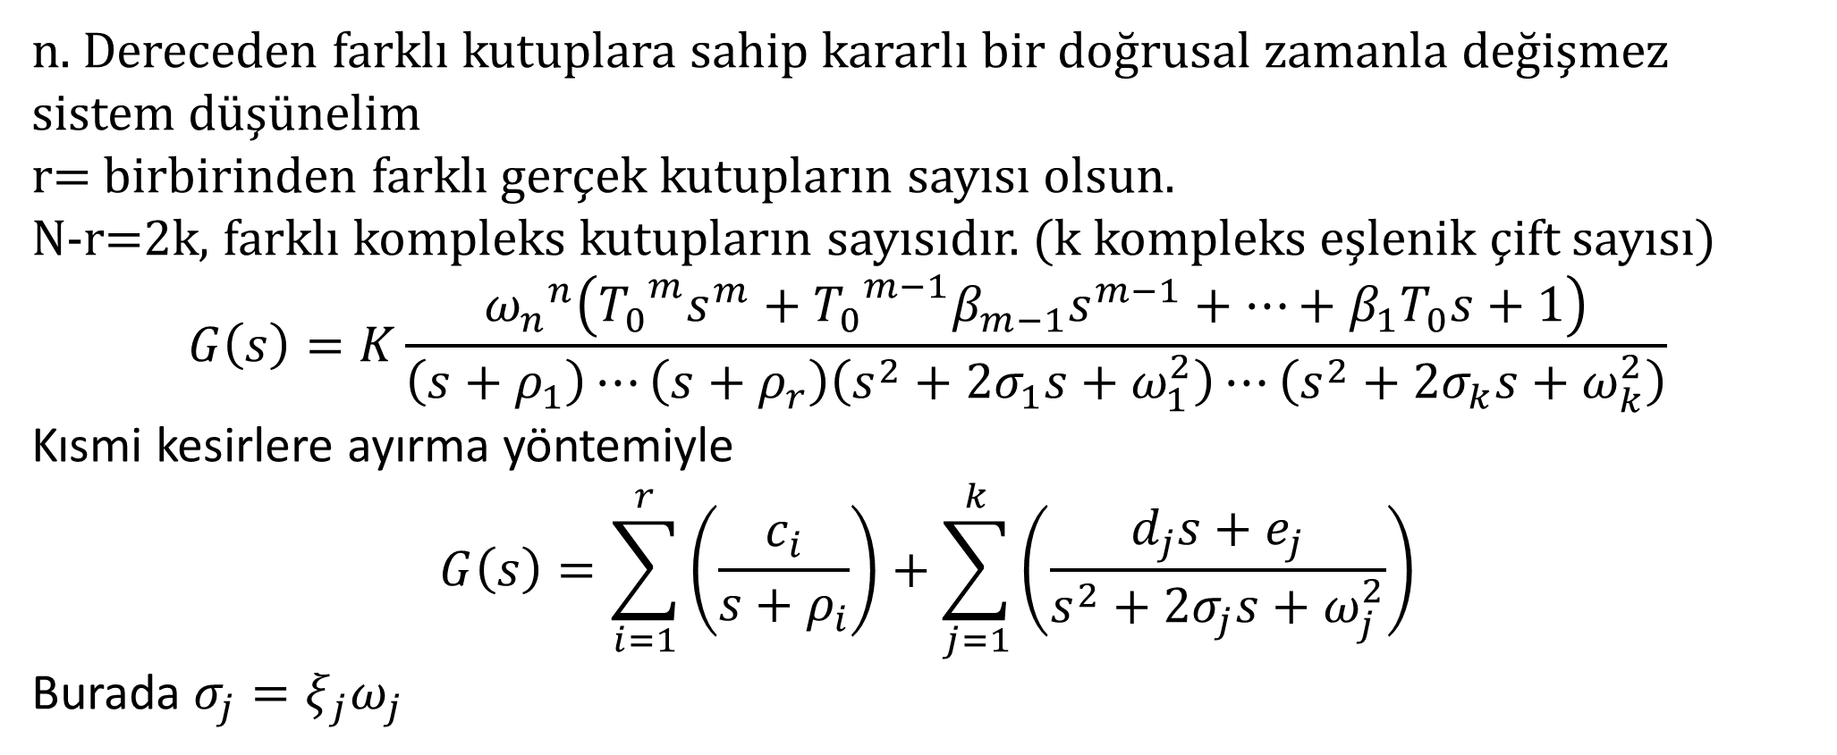
Yüksek Dereceli Sistemlerin Ayrıştırılması
n. Dereceden farklı kutuplara sahip kararlı bir doğrusal zamanla değişmez sistem düşünelim
r= birbirinden farklı gerçek kutupların sayısı olsun.
N-r=2k, farklı kompleks kutupların sayısıdır. (k kompleks eşlenik çift sayısı)
$$G\left(s\right)=K\frac{{ω_{n}}^{n}\left({T_{0}}^{m}s^{m}+{T_{0}}^{m−1}β_{m−1}s^{m−1}+⋯+β_{1}T_{0}s+1\right)}{\left(s+ρ_{1}\right)⋯\left(s+ρ_{r}\right)\left(s^{2}+{2σ}_{1}s+ω_{1}^{2}\right)⋯\left(s^{2}+{2σ}_{k}s+ω_{k}^{2}\right)}$$
Kısmi kesirlere ayırma yöntemiyle
$$G\left(s\right)=\sum_{i=1}^{r}{\left(\frac{c_{i}}{s+ρ_{i}}\right)}+\sum_{j=1}^{k}{\left(\frac{d_{j}s+e_{j}}{s^{2}+{2σ}_{j}s+ω_{j}^{2}}\right)}$$
Burada $σ_{j}=ξ_{j}ω_{j}$

Slide 32
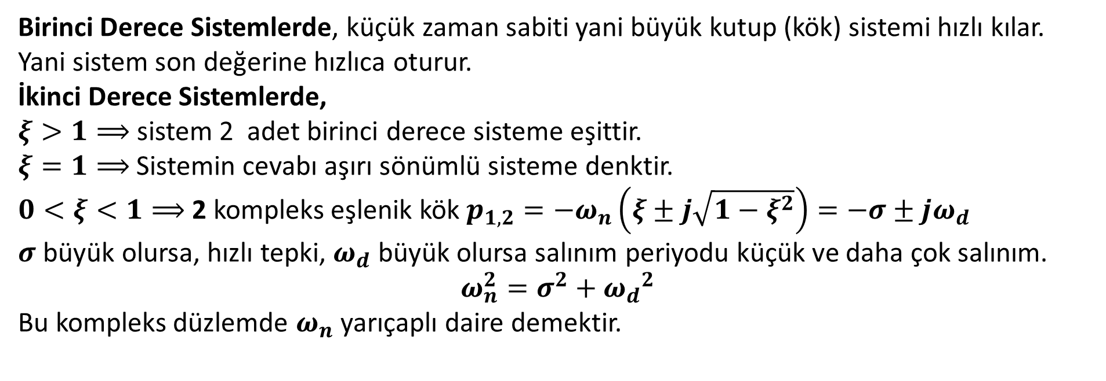
Adım Cevabı ve Kutupların Yerleri Arasındaki İlişkiler
Birinci Derece Sistemlerde, küçük zaman sabiti yani büyük kutup (kök) sistemi hızlı kılar. Yani sistem son değerine hızlıca oturur.
İkinci Derece Sistemlerde,
$ξ>1⟹$ sistem 2 adet birinci derece sisteme eşittir.
$ξ=1⟹$ Sistemin cevabı aşırı sönümlü sisteme denktir.
$0<ξ<1⟹$ 2 kompleks eşlenik kök $p_{1,2}=−ω_{n}\left(ξ±j\sqrt{1−ξ^{2}}\right)=−σ±jω_{d}$
$σ$ büyük olursa, hızlı tepki, $ω_{d}$ büyük olursa salınım periyodu küçük ve daha çok salınım.
$$ω_{n}^{2}=σ^{2}+{ω_{d}}^{2}$$
Bu kompleks düzlemde $ω_{n}$ yarıçaplı daire demektir.

Slide 33
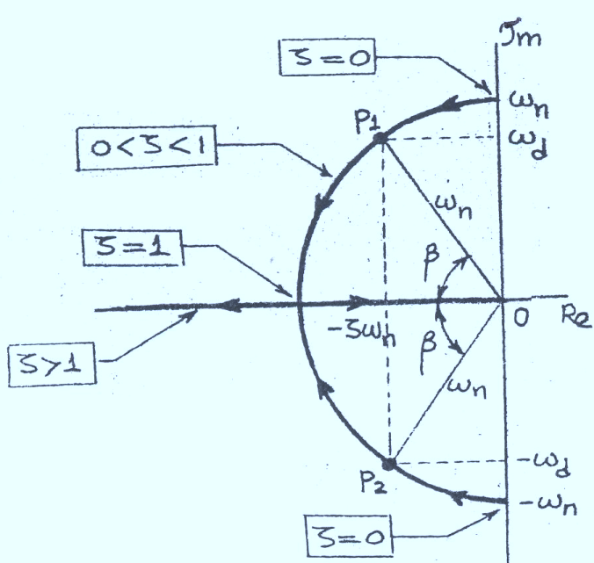
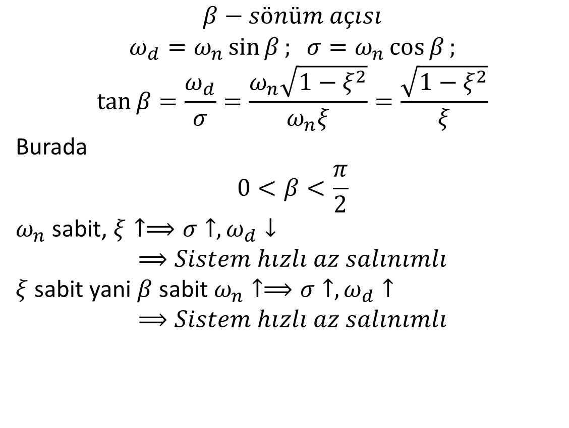
$$β−sönüm açısı$$
$$ω_{d}=ω_{n}\sin{β}; σ=ω_{n}\cos{β};$$
$$\tan{β}=\frac{ω_{d}}{σ}=\frac{ω_{n}\sqrt{1−ξ^{2}}}{ω_{n}ξ}=\frac{\sqrt{1−ξ^{2}}}{ξ}$$
Burada
$$0<β<\frac{π}{2}$$
$ω_{n}$ sabit, $ξ↑⟹σ↑, ω_{d}↓$
$$⟹Sistem hızlı az salınımlı$$
$ξ$ sabit yani $β$ sabit $ω_{n}↑⟹σ↑, ω_{d}↑$
$$⟹Sistem hızlı az salınımlı$$

Slide 34
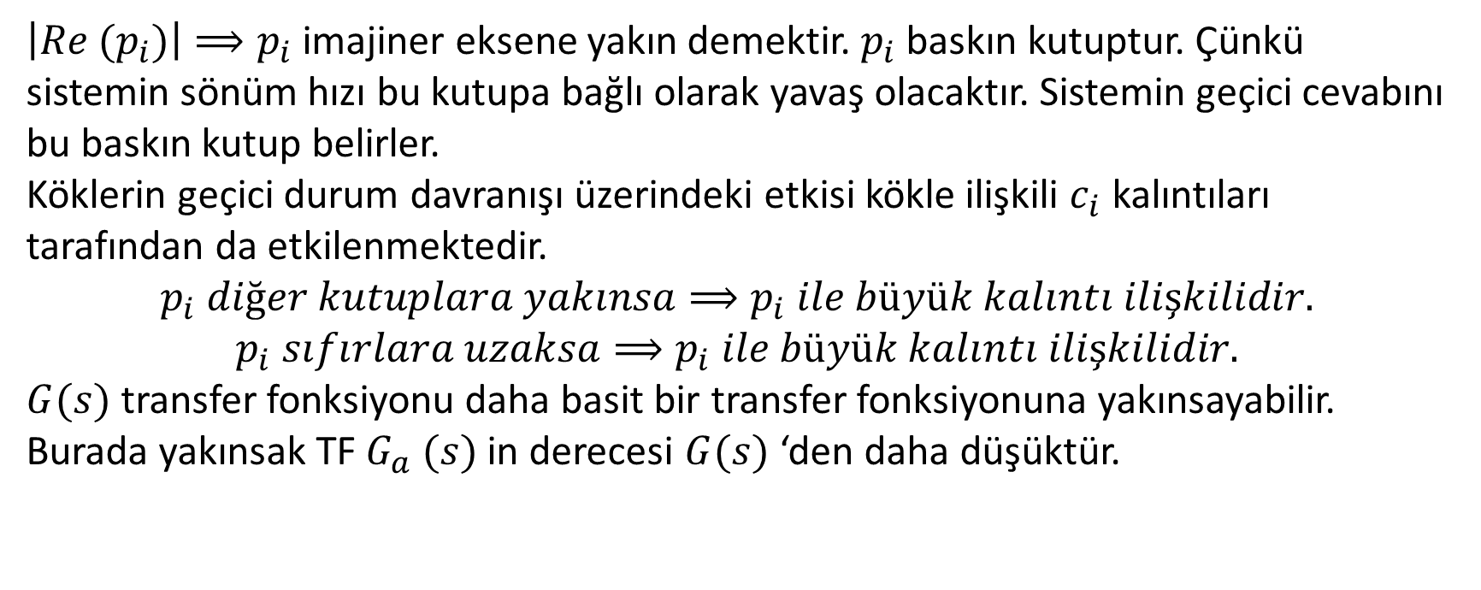
Baskın Kutup ve Sistemin Basitleştirilmesi
X(s)
Y(s)
G(s)
gibi doğrusal zamanla değişmeyen bir sistemi ele alalım.
$\left|Re (p_{i})\right|⟹p_{i}$imajiner eksene yakın demektir. $p_{i}$ baskın kutuptur. Çünkü sistemin sönüm hızı bu kutupa bağlı olarak yavaş olacaktır. Sistemin geçici cevabını bu baskın kutup belirler.
Köklerin geçici durum davranışı üzerindeki etkisi kökle ilişkili $c_{i}$ kalıntıları tarafından da etkilenmektedir.
$$p_{i} diğer kutuplara yakınsa⟹p_{i} ile büyük kalıntı ilişkilidir.$$
$$p_{i} sıfırlara uzaksa⟹p_{i} ile büyük kalıntı ilişkilidir.$$
$G(s)$transfer fonksiyonu daha basit bir transfer fonksiyonuna yakınsayabilir. Burada yakınsak TF $G_{a} (s)$in derecesi $G(s)$‘den daha düşüktür.

Slide 35
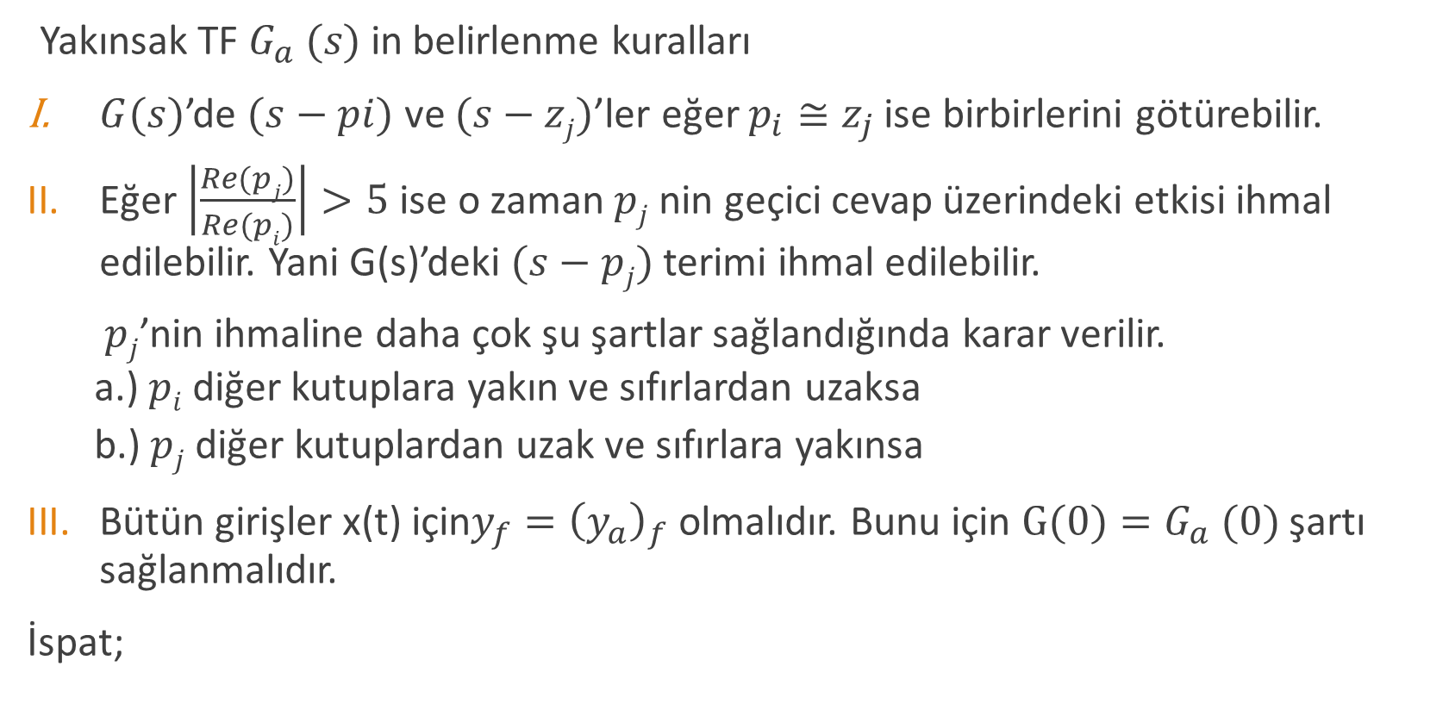
Baskın Kutup ve Sistemin Basitleştirilmesi
Yakınsak TF $G_{a} (s)$in belirlenme kuralları
$G(s)$’de $(s−pi)$ ve $(s−zj)$’ler eğer $p_{i}≅z_{j}$ ise birbirlerini götürebilir.
Eğer $\left|\frac{Re(pj)}{Re(pi)}\right|>5$ ise o zaman $pj$ nin geçici cevap üzerindeki etkisi ihmal edilebilir. Yani G(s)’deki $(s−pj)$ terimi ihmal edilebilir.
$pj$’nin ihmaline daha çok şu şartlar sağlandığında karar verilir.
    a.) $pi$ diğer kutuplara yakın ve sıfırlardan uzaksa
    b.) $pj$ diğer kutuplardan uzak ve sıfırlara yakınsa
Bütün girişler x(t) için$y_{f}={\left(y_{a}\right)}_{f}$ olmalıdır. Bunu için $G(0)=G_{a} (0)$şartı sağlanmalıdır.
İspat;

Slide 36

İspat
$Y\left(s\right)=G\left(s\right)X\left(s\right);Y_{a}\left(s\right)=G_{a}\left(s\right)X\left(s\right)$
Son değer teoremine göre;
$y_{f}=\lim_{s→0}sY\left(s\right)=\lim_{s→0}sG\left(s\right)X\left(s\right)=\lim_{s→0}sX\left(s\right)\lim_{s→0}G\left(s\right)$
${y_{a}}_{f}=\lim_{s→0}sY_{a}\left(s\right)=\lim_{s→0}sG_{a}\left(s\right)X\left(s\right)=\lim_{s→0}sX\left(s\right)\lim_{s→0}G_{a}\left(s\right)$
$∴$ $y_{f}={y_{a}}_{f}⟹\lim_{s→0}G\left(s\right)=\lim_{s→0}G_{a}\left(s\right)⟹G\left(0\right)=G_{a}\left(0\right)$

Slide 37


Örnek
$$G\left(s\right)=\frac{1}{s^{3} + 21 s^{2} + 170 s + 150}$$
$$G_{a}\left(s\right)=\frac{1/150}{s+1}$$

Slide 38
Örnek

Slide 39
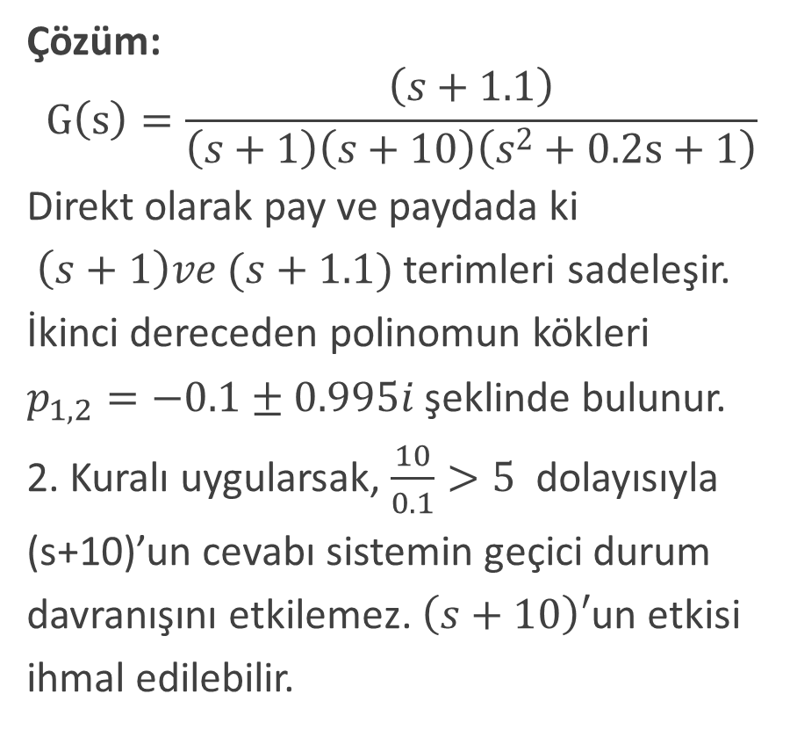
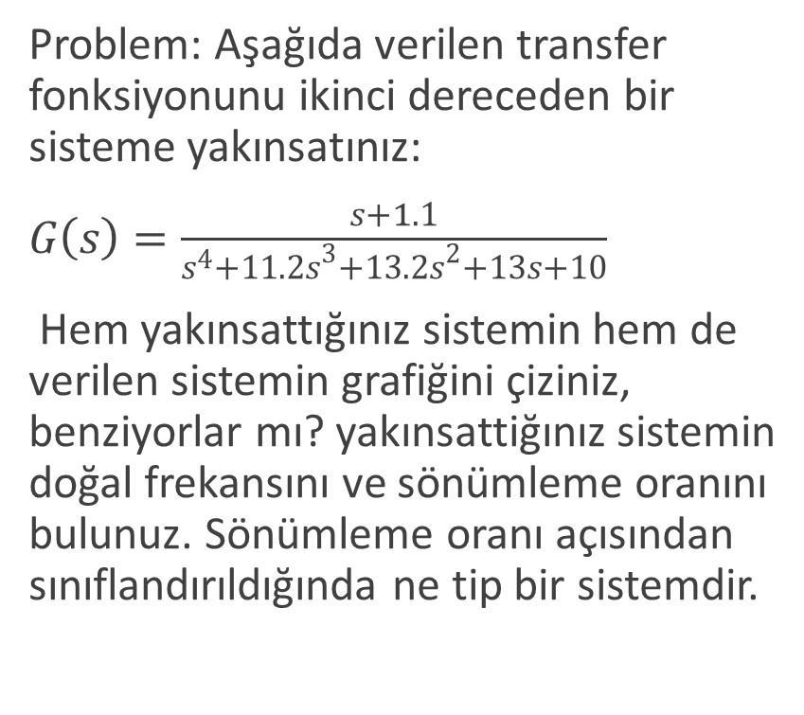
Örnek
Problem: Aşağıda verilen transfer fonksiyonunu ikinci dereceden bir sisteme yakınsatınız:
$G\left(s\right)=\frac{s+1.1}{s^{4}+{11.2s}^{3}+{13.2s}^{2}+13s+10}$
Hem yakınsattığınız sistemin hem de verilen sistemin grafiğini çiziniz, benziyorlar mı? yakınsattiğınız sistemin doğal frekansını ve sönümleme oranını bulunuz. Sönümleme oranı açısından sınıflandırıldığında ne tip bir sistemdir.
Çözüm:
$$G\left(s\right)=\frac{\left(s+1.1\right)}{\left(s+1\right)\left(s+10\right)\left(s^{2}+0.2s+1\right)}$$
Direkt olarak pay ve paydada ki
$\left(s+1\right)ve (s+1.1)$terimleri sadeleşir.
İkinci dereceden polinomun kökleri
$p_{1,2}=−0.1±0.995i$ şeklinde bulunur.
2. Kuralı uygularsak, $\frac{10}{0.1}>5$ dolayısıyla (s+10)’un cevabı sistemin geçici durum davranışını etkilemez. $\left(s+10\right)′$un etkisi ihmal edilebilir.

Slide 40


Örnek Devam
Bu durumda yakınsak TF aşağıdaki hale gelir.
$$G_{a}\left(s\right)=\frac{K_{a}}{s^{2}+0.2s+1}$$
Son olarak, 3. Kural gereği G(0)=$G_{a}\left(0\right)$olmalı
$$s=0 ⟹G\left(0\right)=\frac{1}{10}=0.1$$
$$s=0 ⟹G_{a}\left(0\right)=K_{a}$$
$$G\left(0\right)=G_{a}\left(0\right) ⟹ K_{a}=0.1$$
Bu durumda
$$G_{a}\left(s\right)=\frac{0.1}{s^{2}+0.2s+1}$$
elde edilir.

Slide 41
Örnek Devam
clear all;clc;close all;
Num=[1 1;0 0.1];
Den=[1 11.2 13.2 13 10;0 0 1 0.2 1];
for i=1:2
sys=tf(Num(i,:),Den(i,:));
step(sys); hold on
end
title('Adım Giriş Cevapı','FontSize',12);
ylabel('Genlik','FontSize',12)
xlabel('Zaman','FontSize',12);
legend('Gerçek Sistem','Yakınsak Sistem','FontSize',12);

